Slide 1
NHÓM 4

Slide 2
Gồm các thành viên:
Lê Thị Yến Trang
Thân Thị Thúy Trâm
Hồ Văn Sĩ Phú
Nguyễn Viết Hoàng Phú
Hồ Hà Thị Thùy Trang
Nguyễn Ngọc Bảo Thy
Tôn Thất Vĩnh Long
Đỗ Văn Mạnh
Nguyễn Phước Bảo Nguyên
Trần Thị Uyên Châu
Nguyễn Văn Quốc An
NHÓM 4

Slide 3

V. TRUYỀN LỰC CHÍNH, VI SAI VÀ BÁN TRỤC

Slide 4
V. TRUYỀN LỰC CHÍNH, VI SAI VÀ BÁN TRỤC
1. Nhiệm vụ
2. Cấu Tạo
3. Nguyên lí làm việc

Slide 5
1. Nhiệm vụ
-Truyền lực chính có nhiệm vụ truyền mômen giữa hai trục vuông góc với nhau (trục các đăng và bán trục), giảm số vòng quay và tăng mômen quay cho bán trục.
-Bộ vi sai có nhiệm vụ phân phối mômen cho hai bán trục của hai bánh xe chủ động, cho phép hai bánh xe quay với tốc độ khác nhau khi ô tô quay vòng hoặc đi trên đường không bằng phẳng.
-Bán trục có nhiệm vụ truyền mômen từ bánh răng bán trục của vi sai đến bánh xe.

Slide 6
2. Cấu Tạo
-Truyền lực chính có cấu tạo gồm hai bánh răng côn ăn khớp với nhau.Trục của bánh răng chủ động (1) nối với mặt bích của trục các đăng, bánh răng bị động (2) gắn với bộ vi sai. Bộ vi sai có cấu tạo gồm các bánh răng vi sai (3), bánh răng bán trục (4), trục vi sai (6), vỏ vi sai (7),...

Slide 7
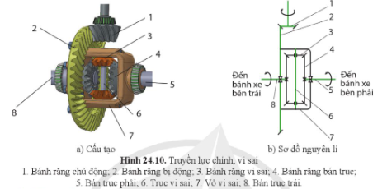
2. Cấu Tạo
-Truyền lực chính có cấu tạo gồm hai bánh răng côn ăn khớp với nhau.Trục của bánh răng chủ động
(1) Nối với mặt bích của trục các đăng, bánh răng bị động
(2) Gắn với bộ vi sai. Bộ vi sai có cấu tạo gồm các bánh răng vi sai (3) Bánh răng bán trục
(4) Trục vi sai
(5) Bán trục phải
(6) Vỏ vi sai
(7),...

